Slide 1
Analisis Segmen Pelanggan dan Pola Pembelian untuk Optimasi Pemasaran di Supermarket
Key findings and reccomendations
Jawed Iqbal Alfaruqiy

Slide 2
Executive summary: Customer manakah yang harus diutamakan?
Demografi utama pelanggan.
terdiri dari konsumen berusia antara 30–50 tahun
status menikah atau pasangan hidup
sebagian besar telah menyelesaikan pendidikan universitas atau pascasarjana.
Pengeluaran konsumen paling tinggi berasal dari kategori Wine, Daging, dan Produk Emas, dengan segmen usia 35–55 tahun sebagai kontributor terbesar.
Pendapatan memiliki korelasi positif kuat terhadap pengeluaran.
Konsumen dengan pendapatan > 80K menunjukkan kebiasaan belanja yang jauh lebih tinggi dibandingkan kelompok berpendapatan rendah.
Status pendidikan dan pernikahan juga berpengaruh signifikan terhadap pengeluaran. Kelompok dengan pendidikan tinggi dan yang berstatus menikah cenderung mengeluarkan lebih banyak dana.
Kampanye pemasaran terbukti efektif:
konsumen yang menerima kampanye memiliki pengeluaran rata-rata yang lebih tinggi secara signifikan dibandingkan yang tidak menerima kampanye.
Data juga menunjukkan penurunan pengeluaran pada kelompok usia lanjut (55+)
Tambahan. adanya segmen yang jarang merespons kampanye (mungkin perlu pendekatan personalisasi).

Slide 3
Key Objective
Mengidentifikasi segmen pelanggan berdasarkan data demografi dan pola pembelian guna meningkatkan personalisasi pemasaran.
Menganalisis efektivitas kampanye pemasaran dengan mengevaluasi tingkat respons pelanggan terhadap berbagai promosi.

Slide 4
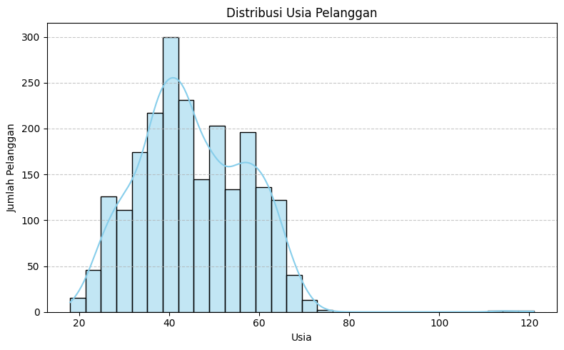
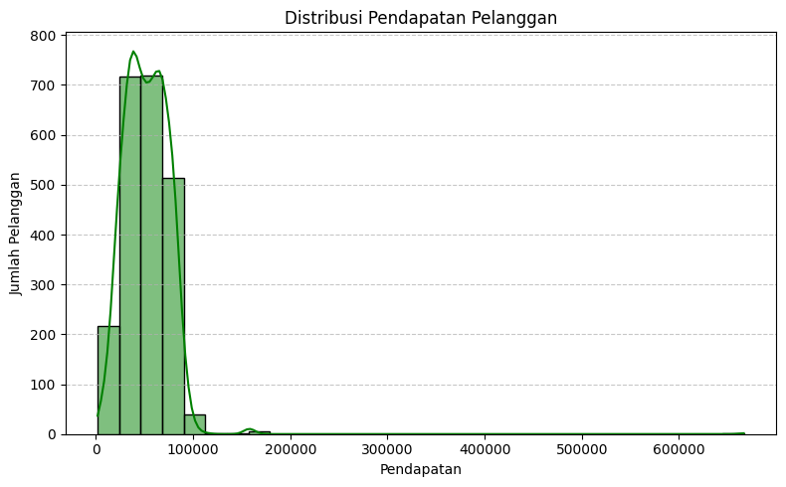
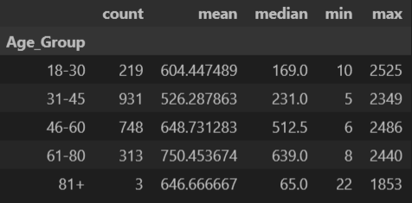
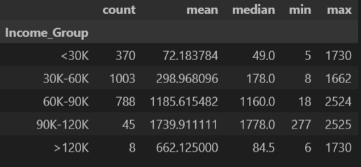
Melalui lensa umur, status, dan ekonomi
Mengetahui distribusi pada demografi agar mengetahui pola pembelian
Berdasarkan temuan ini, terdapat beberapa poin penting:
Target utama adalah pelanggan usia 31–60 tahun dengan pendapatan menengah.
Fokus strategi sebaiknya pada produk bernilai tinggi (value for money), bukan produk premium.
Program loyalitas dan bundling akan efektif untuk segmen ini.
Segmen eksklusif dengan pendapatan tinggi tetap perlu diperhatikan, namun dengan pendekatan yang berbeda dan lebih personal.

Slide 5
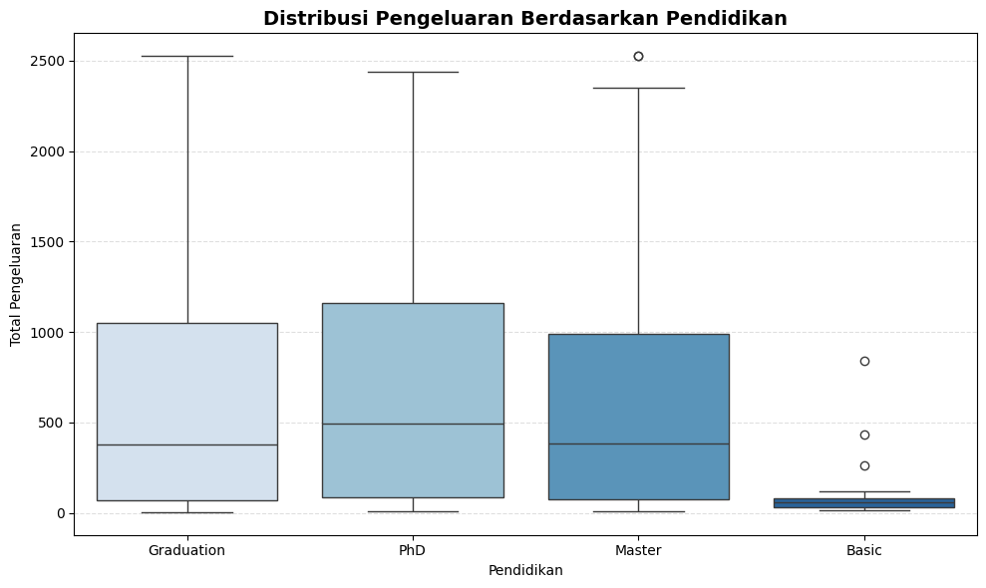
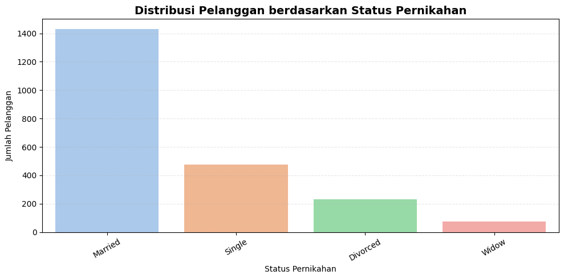
Apakah Setelah lulus dan menikah akan mempengaruhi pengeluaran?
Pelanggan dengan pendidikan lebih tinggi (PhD, Master, Graduation) cenderung memiliki pengeluaran yang lebih besar dibandingkan yang hanya memiliki pendidikan dasar.
Mayoritas pelanggan berada dalam status menikah, jauh melebihi jumlah yang masih lajang atau bercerai.
Hal ini mengindikasikan bahwa pelanggan utama supermarket adalah mereka yang sudah menikah dan berpendidikan menengah–tinggi.
Didukung oleh data usia & pendapatan sebelumnya, kelompok ini juga berada pada rentang usia 31–60 tahun dan berpendapatan menengah.
Sehinnga pelanggan yang paling dominan:
Individu dewasa, sudah menikah, berpendidikan tinggi, dan berpenghasilan menengah — kelompok dengan daya beli yang relatif tinggi dan stabil.

Slide 6
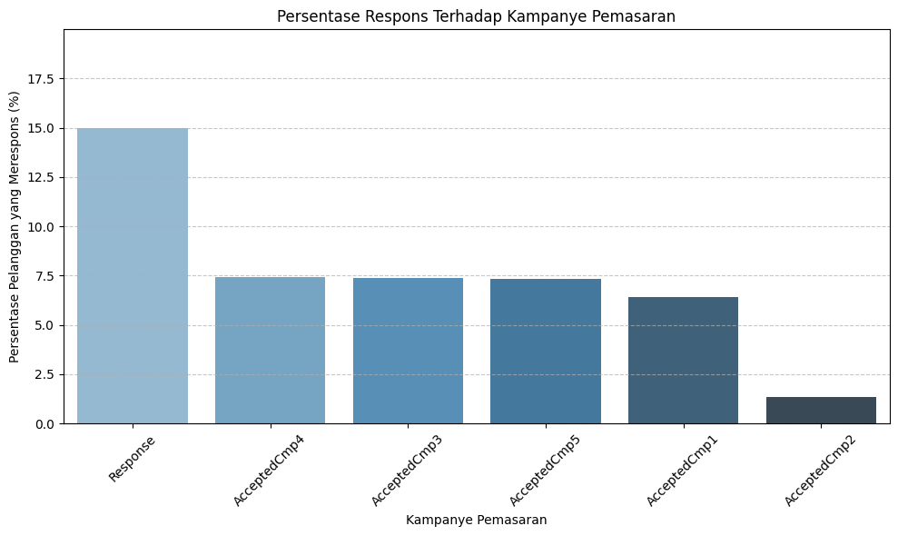
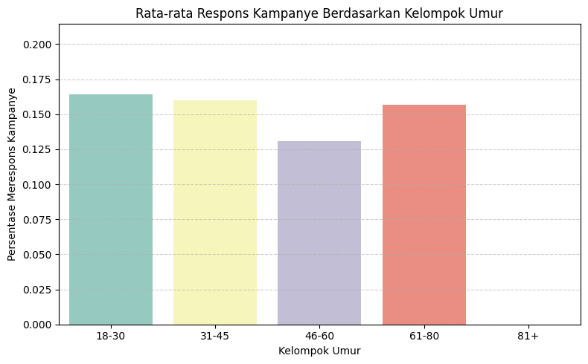
Evaluasi Respons Kampanye Pemasaran
Apakah kampanye yang dilakukan sudah menyentuh pelanggan yang tepat?
Analisis ini menunjukkan bahwa efektivitas kampanye pemasaran sangat berkorelasi dengan karakteristik pelanggan, terutama usia. Kelompok usia lanjut (61–80 tahun) tidak hanya menghabiskan lebih banyak uang (Total_Spending tertinggi), tetapi juga lebih responsif terhadap kampanye. Ini menyiratkan bahwa strategi pemasaran yang ditargetkan ke kelompok usia tersebut dapat memberikan ROI yang lebih tinggi.
Sebaliknya, kelompok usia muda (18–30) menunjukkan respons rendah terhadap kampanye dan juga memiliki pengeluaran yang rendah, sehingga pendekatan pemasaran untuk segmen ini perlu dievaluasi ulang.

Slide 7
Kesimpulan dan Rekomendasi
Segmentasi & Targeting
Segmentasi berbasis usia dan pendapatan harus menjadi fokus utama. Targetkan konsumen berusia 35–55 tahun dengan pendapatan menengah ke atas untuk program loyalitas dan penawaran eksklusif.
Buat komunikasi berbeda untuk pelanggan menikah vs belum menikah, karena keduanya memiliki pola pengeluaran berbeda.
Optimalisasi Kampanye Pemasaran
Pertahankan dan kembangkan program kampanye pemasaran — terbukti secara statistik meningkatkan pengeluaran.
Gunakan data historis kampanye yang berhasil untuk membuat kampanye yang lebih terpersonalisasi.
Produk & Penawaran
Fokuskan promosi pada kategori produk dengan pengeluaran tertinggi: Wine, Daging, dan Gold Products.
Sediakan bundling atau diskon terarah untuk segmen pendidikan tinggi yang cenderung loyal dan punya purchasing power tinggi.
Data-Driven Enhancement
Gunakan hasil korelasi untuk membuat scoring model atau segmentasi berdasarkan variabel pendapatan & pengeluaran.
Lanjutkan eksplorasi dengan clustering atau predictive modeling untuk memahami churn atau potensi peningkatan lifetime value.

Slide 8
THANK YOU

